Slide 1
THUỐC TÁC DỤNG TRÊN HỆ THẦN KINH GIAO CẢM VÀ PHÓ GIAO CẢM

Slide 2
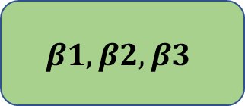
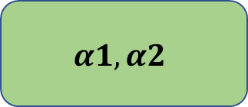
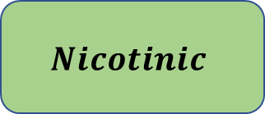
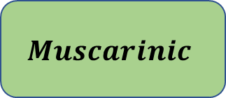
HỆ THẦN KINH
TRUNG ƯƠNG
NGOẠI BIÊN
NÃO
TỦY SỐNG
TKTV
TK THÂN THỂ
TK GIAO CẢM
TK PHÓ/ĐỐI GIAO CẢM
$$α1,α2$$
$$β1,β2, β3$$
$$Muscarinic$$
$$Nicotinic$$

Slide 3
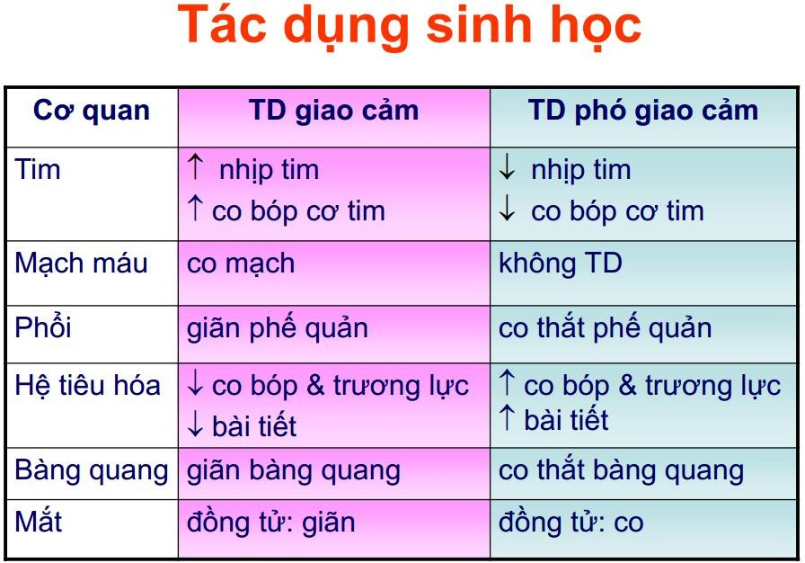

Slide 4
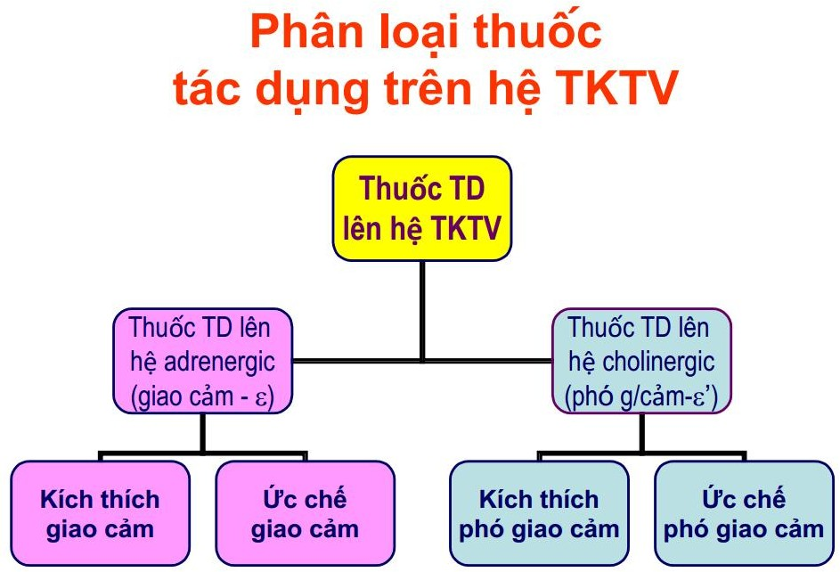

Slide 5
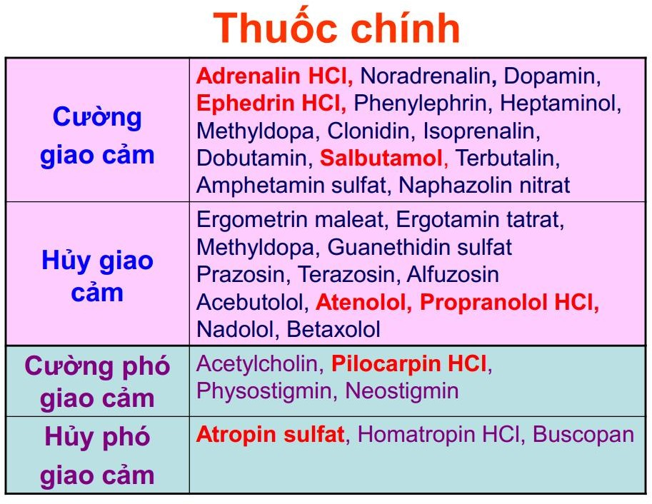

Slide 6
THUỐC TÁC DỤNG KIỂU GIAO CẢM

Slide 7
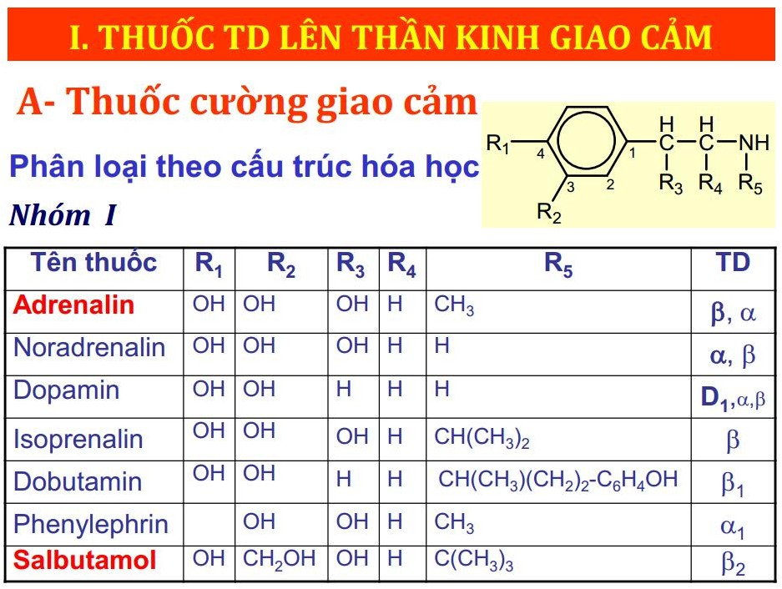

Slide 8
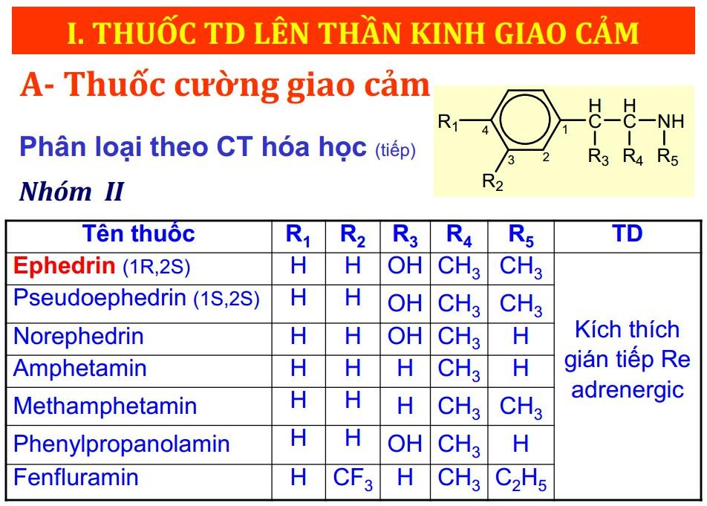

Slide 9
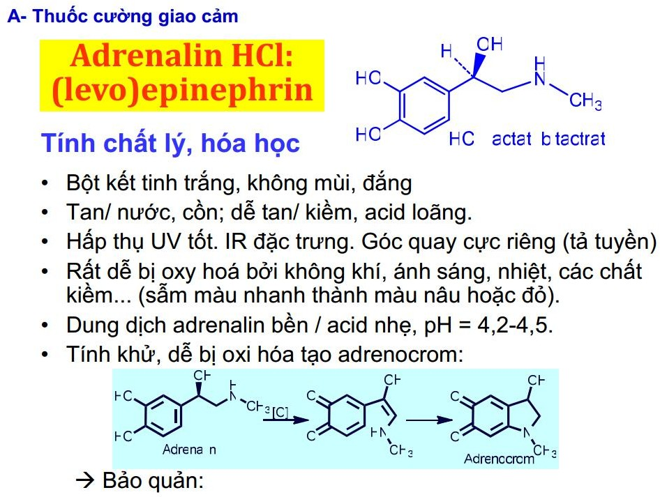

Slide 10
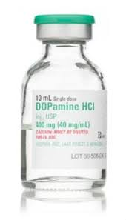
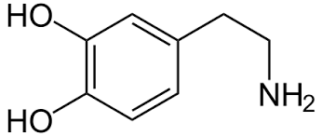
DOPAMIN HYDROCLORID
.HCL
Định tính:
+ Phổ IR, so sánh với phổ của chất chuẩn
+ Phản ứng với thuốc thử Ninhydrin (phản ứng của nhóm amin bậc 1)
+ Phản ứng với thuốc thử Fehling cho kết tủa đỏ gạch (tính khử của hai nhóm phenol)
+ Phản ứng với dung dịch bạc nitrat cho tủa trắng (phản ứng của ion clorid).
Định lượng:
Bằng phương pháp môi trường khan với dung dịch acid percloric 0,1N, xác định điểm tương đương bằng phương pháp đo thế.
Chỉ định: trụy tim mạch, sốc do suy tim, sốc do nhiễm khuẩn.

Slide 11
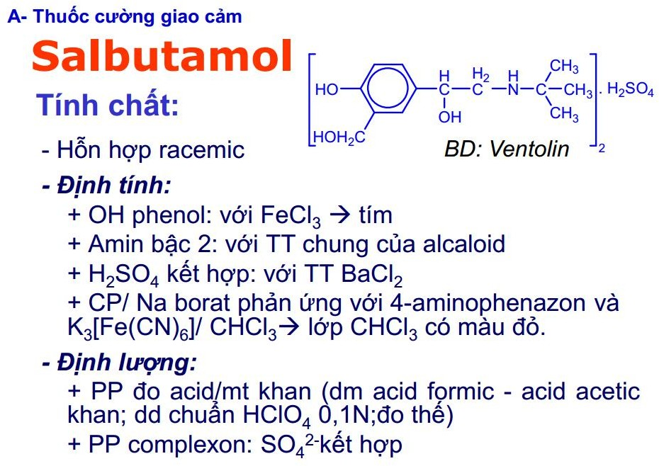

Slide 12
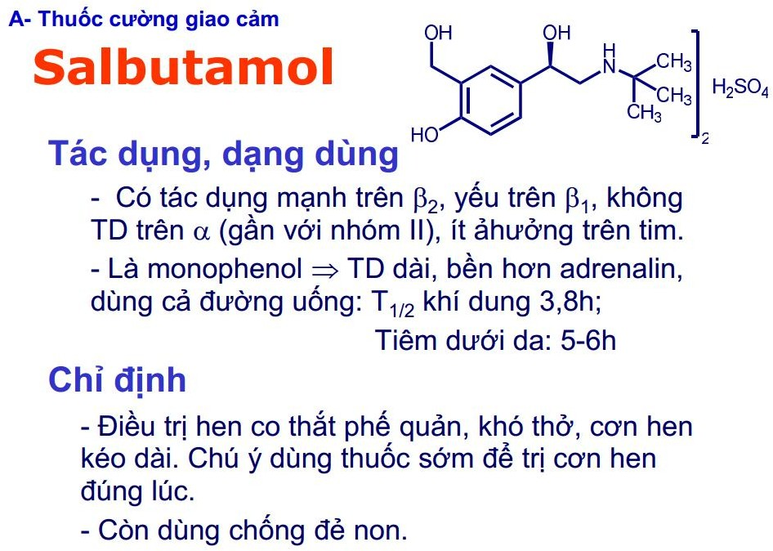

Slide 13
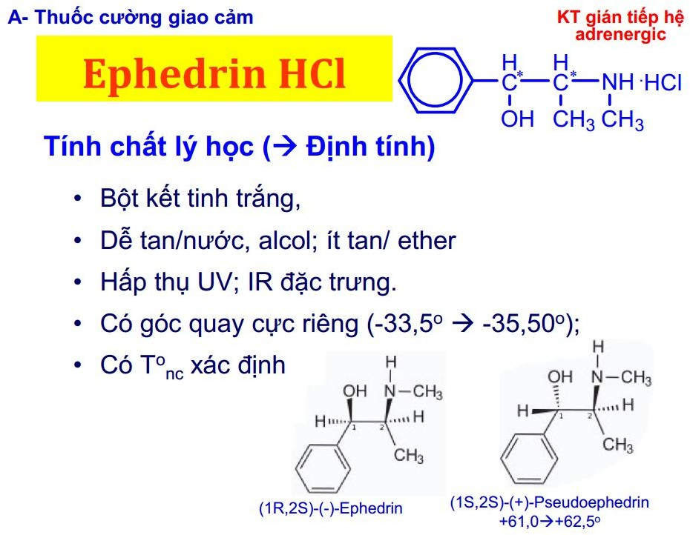

Slide 14
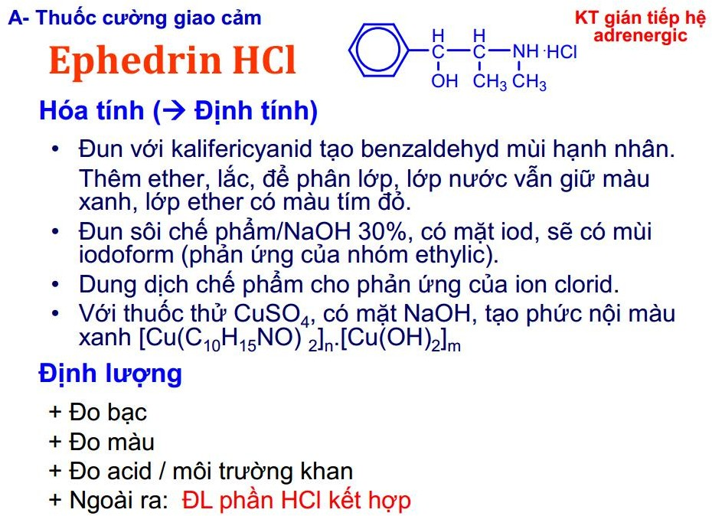

Slide 15
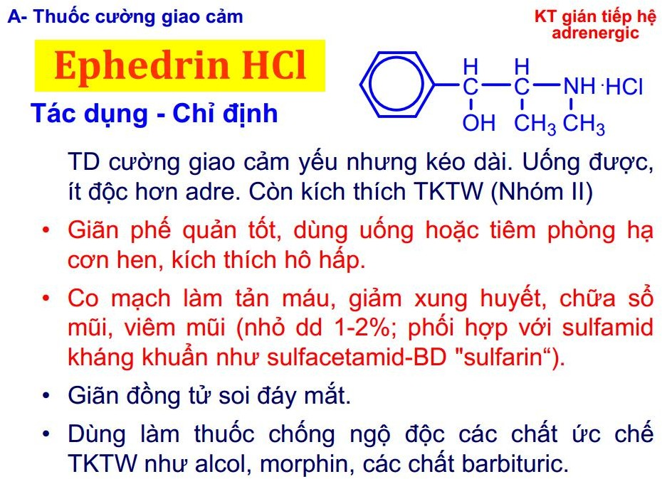

Slide 16
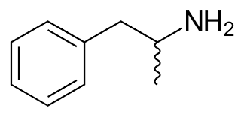

AMPHETAMIN SULFAT
$$\text{.}\text{1}\text{/}\text{2 }\text{H}\text{2}\text{SO}\text{4}$$
Định tính:
+ Đun nóng dung dịch chế phẩm với NaOH và cloroform sẽ cho mùi phenylcarbinamin (C₆H_{5­}-CN).
+ Thêm acid picric vào dung dịch chế phẩm sẽ tạo tủa picrat amphetamine có màu vàng. Tủa sau khi rửa sạch và sấy khô có độ chảy từ 86⁰C đến 90⁰C.
+ Phản ứng của ion sulfat.
Định lượng: Phương pháp quang phổ UV-VIS.
Công dụng:
- Tác dụng: gây tăng huyết áp (nhưng kém hơn adrenalin khoảng 100 lần nhưng kéo dài hơn); kích thích thần kinh trung ương mạnh.
- Chỉ định: điều trị các trương hợp ngộ độc thuốc ức chế thần kinh trung ương như thuốc mê, thuốc ngủ, morphin,…

Slide 17
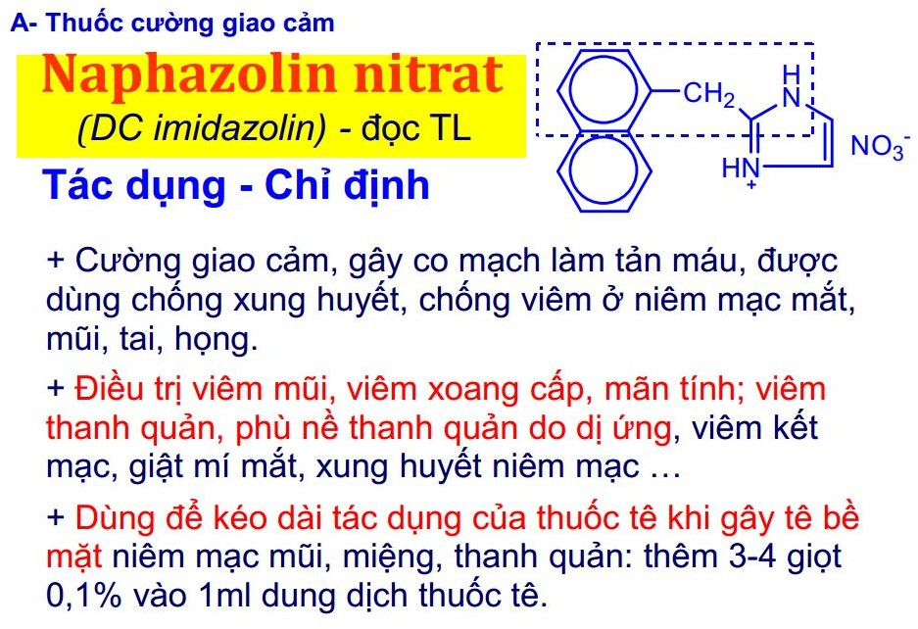

Slide 18
THUỐC TÁC DỤNG HỦY GIAO CẢM

Slide 19
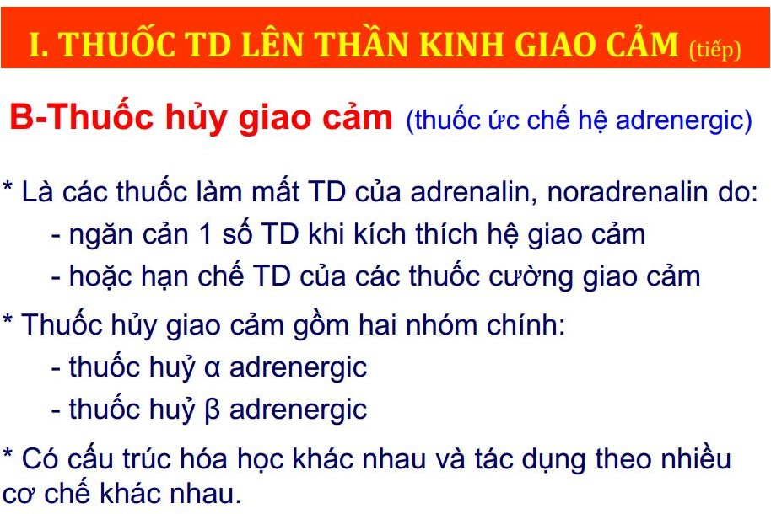

Slide 20
Phân loại
Dựa vào cấu trúc hóa học chia thành 5 nhóm:
- Nhóm I: Dẫn chất của acid lysergic (alcaloid cựa lõa mạch).
- Nhóm II: Dẫn chất của phenylethanolamin: Sotalol, labelol,…
- Nhóm III: Dẫn chất của aryloxypropanolamin: Propanolol, atenolol…
- Nhóm IV: Dẫn chất của guanidin: Guanethidin
- Nhóm V: Dẫn chất của aminoacid: Methyldopa

Slide 21
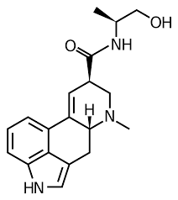
ERGOMETRIN MALEAT
. C₂H₂(COOH)₂
- Lý tính: Bột hoặc tinh thể trắng hay hơi vàng, không mùi.
Độ tan: Ergometrin maleat tan trong nước, ethanol; không tan trong ether hay cloroform. Chế phẩm nóng chảy ở khoảng 195⁰-197⁰C (kèm theo sự phân hủy).
- Hóa tính:
+ Dung dịch chế phẩm trong nước có huỳnh quang xanh.
+ Dung dịch trong nước cho tủa màu nâu với dung dịch iod/KI.
+ Đun nóng chế phẩm trong nước với acid acetic và dung dịch FeCl₃ rồi thêm acid phosphoric, sau vài phút sẽ có màu xanh hay tím.
+ Thêm dung dịch p-dimethylaminobenzaldehyd vào dung dịch chế phẩm trong nước thì sau 5 phút sẽ có màu xanh.
+ Cho 1 giọt nước brom vào dung dịch chế phẩm trong nước thì nước brom sẽ mất màu.

Slide 22
ERGOMETRIN MALEAT
Định tính:
Ngoài các phản ứng hóa học, còn xác định bằng phương pháp phổ IR, sắc kí lớp mỏng và phổ UV.
Định lượng:
+ Phương pháp định lượng trong môi trường khan với acid percloric 0,1M.
+ Phương pháp quang phổ UV-VIS.
+ Phương pháp acid-base.
Công dụng:
- Làm tăng co bóp của tử cung
- Phòng và điều trị băng huyết, rong kinh, chảy máu tử cung sau khi sinh, xuất huyết tử cung.

Slide 23
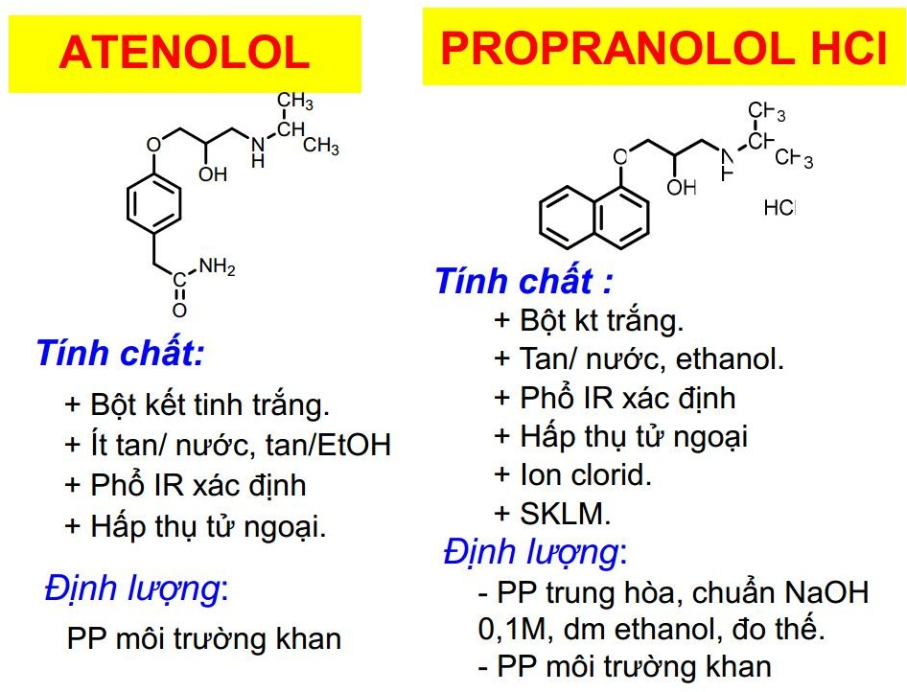

Slide 24
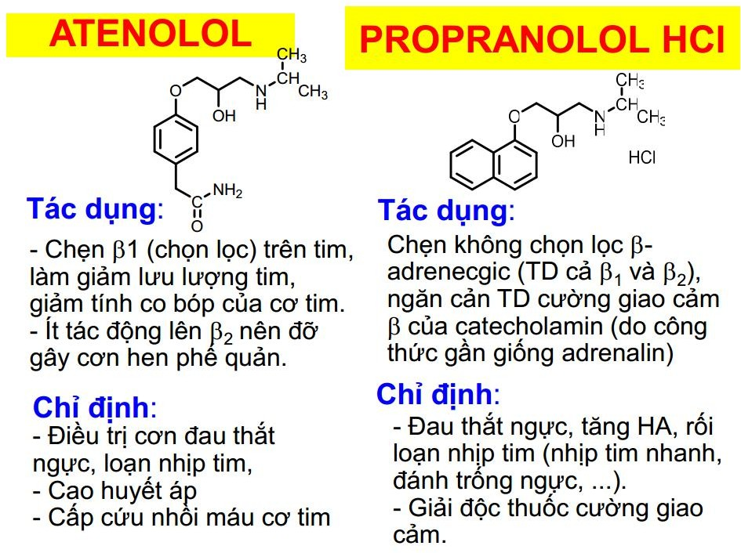

Slide 25
THUỐC TÁC DỤNG KIỂU PHÓ GIAO CẢM

Slide 26
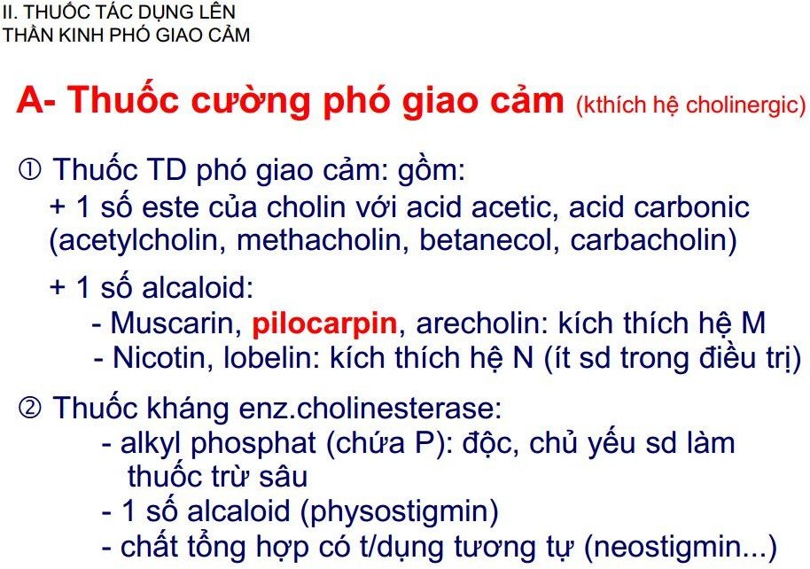

Slide 27
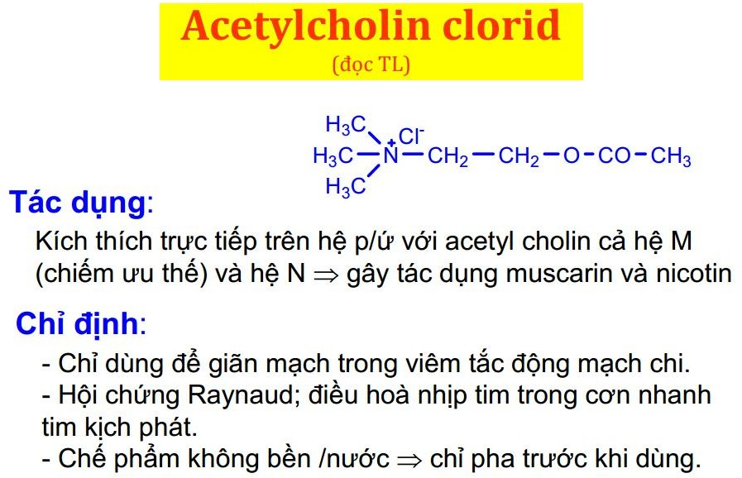

Slide 28
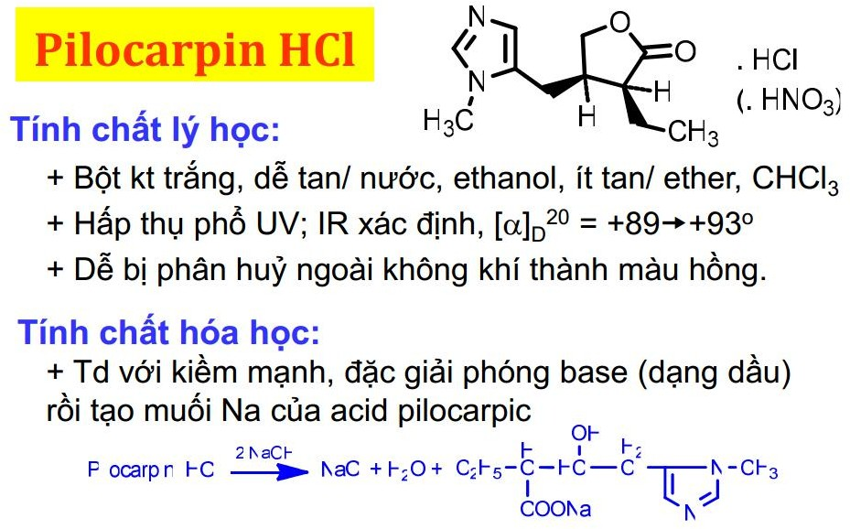

Slide 29
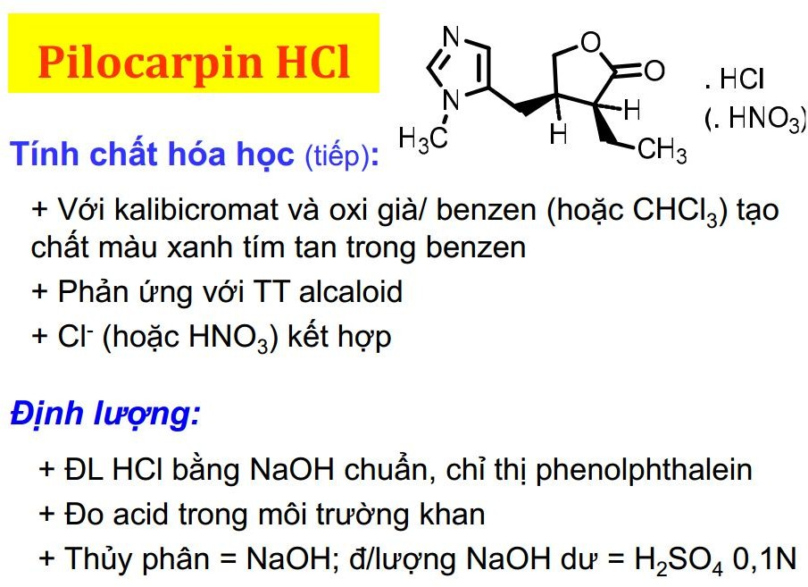

Slide 30
THUỐC TÁC DỤNG KIỂU HỦY PHÓ GIAO CẢM

Slide 32
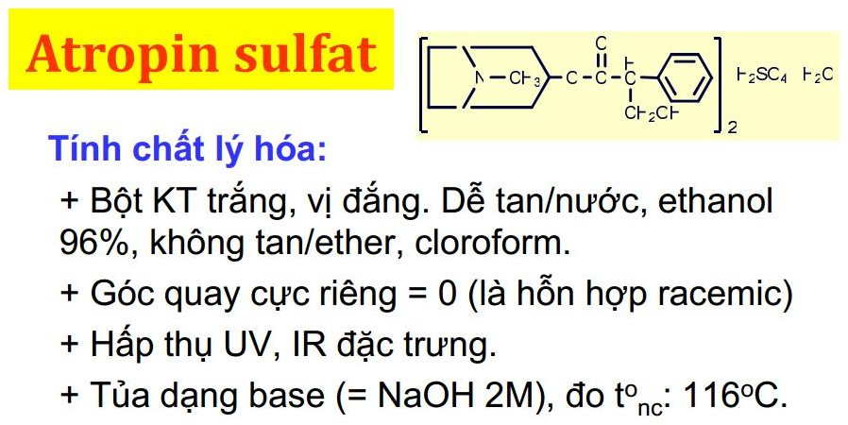

Slide 33
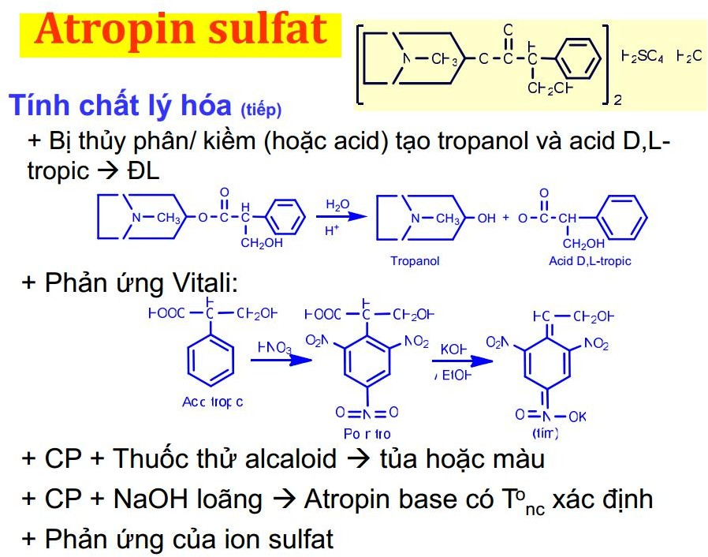

Slide 34
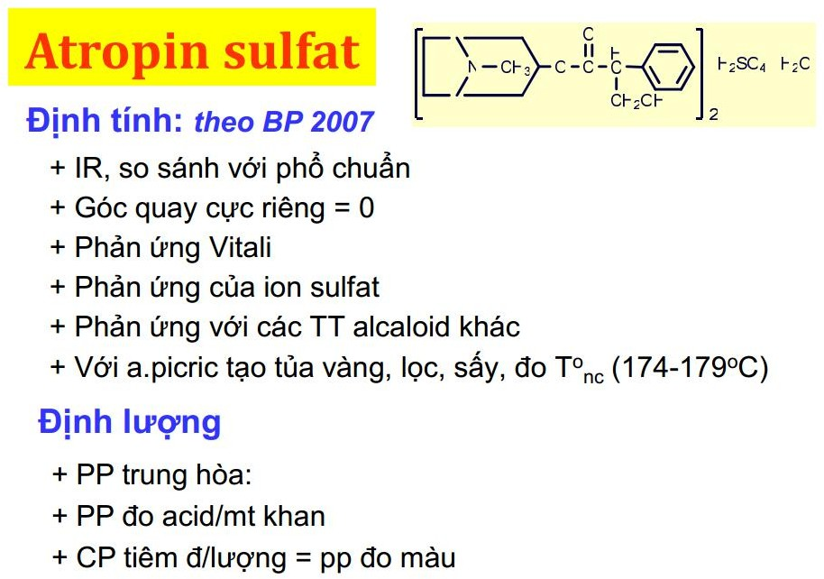

Slide 35
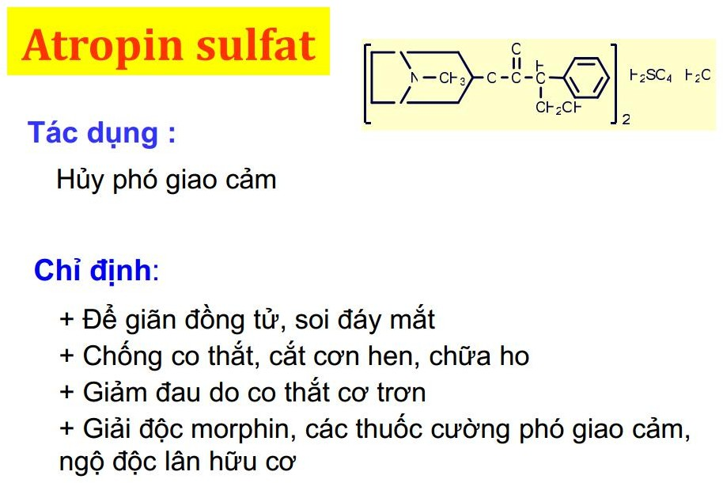

Slide 36
